Slide 1
퍼셉트론 (Perceptron)
2019.01.17

Slide 2
Introduction
인공지능
[ 인공지능(Artificial Intelligence)]
: 특정분야를 지칭하는 것이 아닌, 지능적 요소가 포함된 기술을 총칭.
머신러닝
[ 머신러닝(Machine Learning)]
: ‘데이터’에서 ‘모델＇을 스스로 찾아내는 기법.
: 지도 학습, 비지도 학습, 강화 학습이 대표적
딥러닝
[ 딥러닝(Machine Learning)]
: 심층 신경망을 이용한 머신러닝 기법

Slide 3
Machine Learning
[ 지도 학습(Supervised Learning) ]
: 데이터와 그에 대응되는 예측 결과 값(Label)을 투입하여 서로간의 관계를 학습하고, 해당 데이터와 일치 또는 유사한 데이터가 입력되었을 때, 학습시킨 관계에 따른 결과 값을 내도록 하는 것.
Ex) 스팸메일 자동 처리 시스템, 음악 검색 서비스, 언어 번역기 ,,,
학습하려는 데이터의 결과가 미리 주어져 있어서 Input과 비교하며 학습
Input
Data, Label
MODEL
OUTPUT
입력된 레이블(Label)과 결과값(Output)의 차이를 최소화.

Slide 4
Machine Learning
[ 비지도 학습(Unsupervised Learning) ]
:결과 값이 없는 데이터들을 입력하여 각각의 데이터들에 내재된 속성을 기반으로 분류 등 학습을 하고, 새로운 데이터가 입력되었을 때 해당 데이터의 내제된 속성에 따라 학습된 결과를 도출 하는 것.
Ex) 이미지 검색 ,,,
Input
Data
MODEL
OUTPUT
데이터의 내제된 특성(Feature)의 유사성, 관련성을 바탕으로 학습.

Slide 5
Machine Learning
[ 강화 학습(Reinforcement Learning) ]
: 에이전트(agent)가 특정 상태에 대한 반응으로서 행동(Action)을 내보내면, 이에 따른 보상(reward) 또는 벌칙(penalty)을 주어 달성하고자하는 목표 결과(action)를 내보내도록 학습하는 것.
: 가장 인간적이다. 하지만 컴퓨터 구현에는 문제, 한계가 존재해서 제한적으로 사용 중.
목표 값과 가까워지면 보상을, 그렇지 않으면 벌칙을,,
Environment
Action
State / Reward
Agent
에이전트와 환경간의 주고받음(action/state, reward)을 통해 조성(shaping)하는 것.

Slide 6
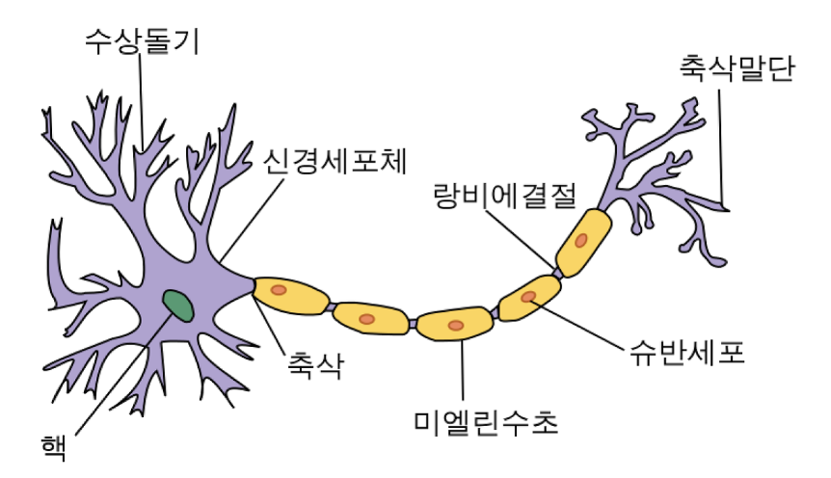
신경망과 인공 신경망
[ 뉴런의 구조 , 출처 : Wikipedia ]
[ 인공 신경망 ]
* 신경망
: 자극이 주어짐 ▶ 일정 수준 이상(역치)에 도달 ▶ 화학물질을 통해 다음 뉴런을 활성화
* 인공 신경망
: 데이터가 주어짐 ▶ 가중치를 곱함 / 활성화 함수 ▶ 다음 계층에게 연산 된 데이터를 전달

Slide 7
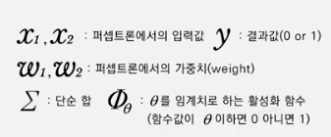
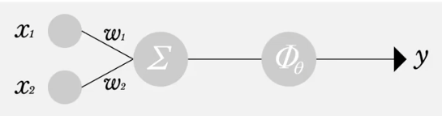
Perceptron
[ 정의 ]
: 퍼셉트론은 인공 신경망의 한 종류로서, 1957년에 코넬 항공 연구소의 프랑크 로젠블라트에 의해 고안되었다.
이것은 가장 간단한 형태의 피드 포워드(Feed Forward)네트워크로도 볼 수 있다.
< 입력층 >
< 연산층 >
< 결과층 >
[ 이미지 출처 : https://www.youtube.com/watch?v=xMRKQBbHOzA ]

Slide 8



Perceptron
[ 구조 및 절차 ]
입력 값 입력
설정된 가중치와 입력 값을 곱함
계산된 값을 더함
활성화 함수를
적용
$${(x}_{1},x_{2})$$
${(x}^{τ}w$)
$(x_{1}w_{1}+x_{2}w_{2}$)
결과값 도출
[ 이미지 출처 : https://www.youtube.com/watch?v=xMRKQBbHOzA ]

Slide 9


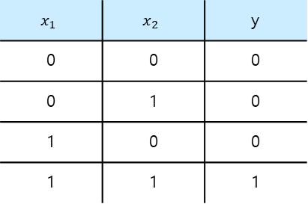

Perceptron
[ 퍼셉트론을 통한 논리회로 구현 ]
$$\left(\begin{matrix}1 \\ 1\end{matrix}\right)$$
$$x_{1}$$ | $$x_{2}$$ | y
0 | 0 | 0
0 | 1 | 0
1 | 0 | 0
1 | 1 | 1
${(x}_{1},x_{2})$ *
활성화 함수 = 1.5
즉, AND 게이트가 구현됨.
NAND는 W와 활성화함수에 –(마이너스) 붙혀 주면됨.

Slide 10
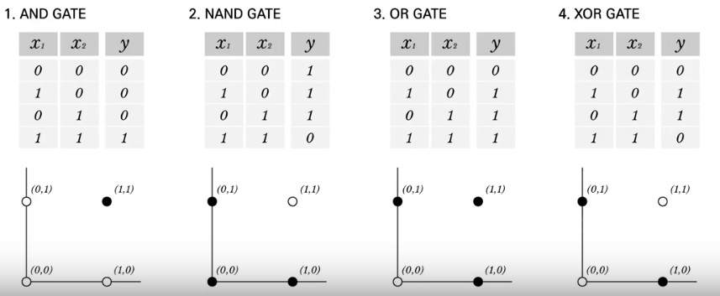
Perceptron
[ 퍼셉트론을 통한 논리회로 구현 ]
[ 이미지 출처 : https://www.youtube.com/watch?v=xMRKQBbHOzA ]

Slide 11
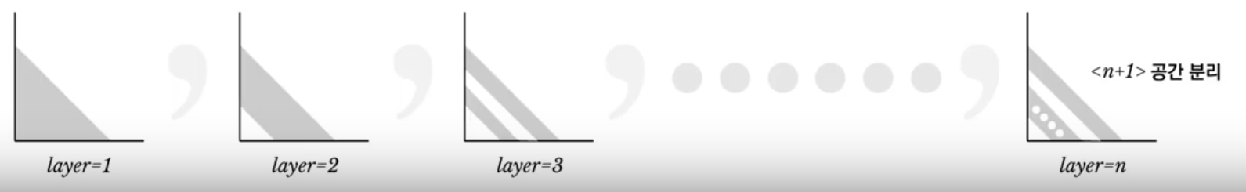
Perceptron
[ 다층 퍼셉트론 ]
: 둘 이상의 단층 퍼셉트론의 중첩.
: 이전 퍼셉트론의 결과 값(0또는1)을 현재의 퍼셉트론의 입력으로 주어 최종 결과값을 내보내는 것.
다층 퍼셉트론과 분리
: N층(선형)퍼셉트론은 <N+1> 공간을 구분/분리 가능
[ 이미지 출처 : https://www.youtube.com/watch?v=SY5ZN7xZxlg ]

